Slide 1

Trường THPT
Ngữ văn
CHÀO MỪNG CÁC EM ĐẾN VỚI TIẾT HỌC
NGÀY HÔM NAY!

Slide 2
BÀI HỌC
KĨ NĂNG VIẾT
NGỮ VĂN 11
Chủ đề: Khát khao đoàn tụ

Slide 3
VIẾT VĂN BẢN NGHỊ LUẬN VỀ MỘT TÁC PHẨM VĂN HỌC
(TRUYỆN THƠ) HOẶC MỘT TÁC PHẨM NGHỆ THUẬT (BÁI HÁT)

Slide 4

Hoạt động mở đầu
A
Lắng nghe
Quan sát
Phán đoán
Giơ tay phát biểu
Ghi điểm

Slide 5
Đau đớn thay phận đàn bà
Lời rằng bạc mệnh cũng là lời chung
“
”
“Đoạn trường tân thanh – Nguyễn Du”

Slide 6
Không lấy được nhau vào mùa hạ, ta sẽ lấy nhau vào mùa đông,
Không lấy được nhau thời trẻ, ta lấy nhau khi góa bụa về già.
“
”
“Tiễn dặn người yêu”

Slide 7
Bỗng đâu thấy sự lạ đời
Trong tranh sao có bóng người bước ra
“
”
“Bích câu kì ngộ”

Slide 8
Em có cho rằng, tác phẩm văn học, nghệ thuật chỉ có đời sống riêng của nó trên trang giấy? Làm thế nào để nhìn thấy rõ giá trị của tác phẩm văn học, nghệ thuật?

Slide 9
TÁC PHẨM
TRÊN VĂN BẢN
CẢM NHẬN CỦA NGƯỜI ĐỌC

Slide 10
Viết bài cảm nhận
Nói lên cảm nhận

Slide 11
Hoạt động hình thành kiến thức mới
B
Theo em để viết một bài văn nghị luận về một tác phẩm văn học/ nghệ thuật thì cần có những thao tác nào?

Slide 12
Phân tích mẫu
Quan sát hai văn bản mẫu sgk/75, 76, 77
NGHỊ LUẬN VỀ TRUYỆN THƠ “TRÊ CÓC” | NGHỊ LUẬN VỀ BÀI HÁT “BÀI CA HI VỌNG”
Luận điểm 1: Tóm tắt nội dung tác phẩm truyện thơ Luận điểm 2: Phân tích nội dung, tư tưởng của tác giả dân gian gửi gắm trong tác phẩm. Luận điểm 3: Phân tích hình thức nghệ thuật Luận điểm 4: Khẳng định lại vấn đề | Luận điểm 1: Khái quát hoàn cảnh sáng tác và nội dung chủ yếu của bài hát Luận điểm 2: Phân tích vẻ đẹp nội dung và ý nghĩa của bài hát thông qua một số câu từ, hình ảnh tiểu biểu nhất định. Luận điểm 3: Giới thiệu những nghệ sĩ đã trình bày ca khúc Luận điểm 4: Khái quát lại tầm ảnh hưởng của tác phẩm, thông qua đó khẳng định giá trị của nó.

Slide 13
Thiết lập thao tác khi viết
Quan sát hai văn bản mẫu sgk/75, 76, 77
Quy trình viết | Thao tác cần làm | Lưu ý
Chuẩn bị viết
Tìm ý lập dàn ý
Viết bài
Xem lại và chỉnh sửa

Slide 14
Hoạt động luyện tập
C
Vận dụng kiến thức đã được học để viết văn bản nghị luận về truyện thơ Nôm
“Phạm Công – Cúc Hoa”

Slide 15
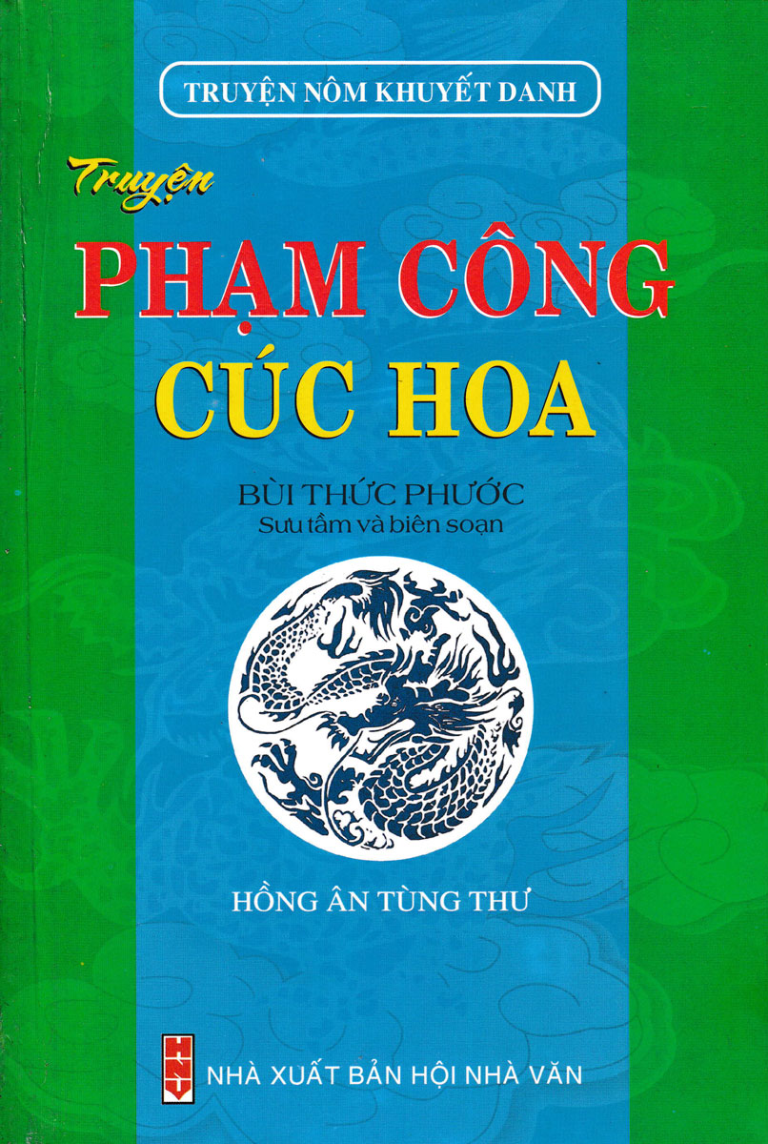
“Ngẫm xem thiên địa chí công
Dở hay cũng bởi tự lòng mà ra
Xưa nay những kẻ thảo hòa
Trước thì lam lũ sau đà thành nhân”

Slide 16
Tìm hiểu tác phẩm
Câu hỏi | Nội dung
1 | Tác phẩm này có xuất xứ như thế nào?
2 | Tác phẩm có nội dung cơ bản là gì? Tóm tắt
3 | Tác phẩm có bao nhiêu nhân vật? Em thích/ không thích nhân vật nào? Vì sao?
4 | Em thích câu thơ/đoạn thơ nào? Vì sao
5 | Ý nghĩa nào em rút ra từ quá trình trải nghiệm văn bản?

Slide 17
Phiếu học tập số 2
Mở bài:………..
Luận điểm 1: ………
Thân bài:……….
Luận điểm 2:………...
Kết bài:…………

Slide 18
Thực hiện viết
Mở bài mẫu
Trong các truyện thơ Nôm Việt Nam, Phạm Công Cúc Hoa là tác phẩm mang đầy giá trị về đạo lý làm người và sự uyên thâm của văn hóa truyền thống.
Mở bài của học sinh

Slide 19
Thực hiện viết
Thân bài mẫu (gợi ý)
Tóm tắt tác phẩm
Phân tích giá trị nội dung (trích thơ)
Phân tích giá trị nghệ thuật (Trích thơ)
Thân bài của học sinh

Slide 20
Thực hiện viết
Kết bài mẫu
Truyện thơ “Phạm Công – Cúc Hoa” như một viên ngọc trong kho tàng văn hoá dân tộc với nội hàm mỹ hảo uyên thâm, bài viết ngắn ngủi với kiến giải cá nhân chỉ khám phá được một phần rất nhỏ. Hy vọng với những chia sẻ trên đã làm sáng tỏ thêm vẻ đẹp của thi phẩm tuyệt diệu này.
Kết bài của học sinh

Slide 21
Đánh giá bài viết
(Học sinh đánh giá dựa trên bảng kiểm sgk trang 79, 80/ sgk)
Mở bài
- Giới thiệu tác giả, tác phẩm.
- Giá trị tác phẩm.
Thân bài
- Tóm tắt
- Nội dung
- Nghệ thuật
Kết bài
- Khẳng định vấn đề
- Lập luận
- Lí lẽ
- Diễn đạt
- Dùng từ, chính tả
Kĩ năng trình bày, diễn đạt

Slide 22
Cảm ơn các em đã chú ý học tập
Thầy/cô​
Email
Số điện thoại

